Slide 1

Proceso de Facturación
Capacitación para socios · 2026
ASOCIACIÓN BIOQUÍMICA DE MENDOZA

Slide 2



Tres ejes
01
02
03
Presentación de órdenes
Proceso de facturación
Capitados: PAMI y OSEP
Fechas, modalidad y datos de cada orden y su autorización.
Qué pasa con sus órdenes desde que llegan hasta la liquidación.
Cómo funcionan estos convenios y su calendario propio.

Slide 3
Presentación de órdenes
01
Cuándo y cómo se presentan

Slide 4


Fechas de presentación obligatorias
OBLIGATORIA
17 y 18
Mutuales Generales (prácticas de 17-17)
1ª presentación de PAMI y OSEP
(prácticas del 1-17)
Modalidad
de cada mes
Presencial
En sobre cerrado, acompañado de la planilla del laboratorio..
OBLIGATORIA
1 y 2
2ª presentación de PAMI y OSEP
Corresponde al mes pasado (prácticas hasta el 30/31)
de cada mes
Consejo: revise orden por orden antes de cerrar el sobre.
Notes:
Remarcar que el 17/18 es la presentación general obligatoria y que PAMI/OSEP tienen dos presentaciones: la 1ª junto con la general y la 2ª los días 1 y 2 del mes siguiente. Presentación en sobre cerrado: sin reclamo posterior.

Slide 5
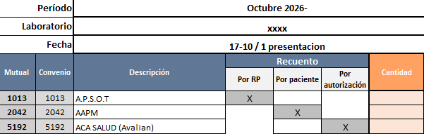
Planilla de recuento de órdenes
• Recuento por RP: se cuenta orden por orden, independientemente de si el afiliado se repite.
• Recuento por paciente: contar por cada afiliado, por ejemplo: si un paciente presenta 3 órdenes, contar como 1.
• Recuento por autorización: Contar por cantidad de transacciones, es decir, si una misma orden contiene 2 autorizaciones, se cuenta como 2 (se facturará sólo un acto bioquímico por día y paciente).

Slide 6
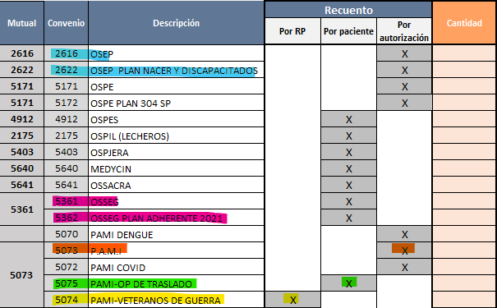
Planilla de recuento de órdenes
Gravado = Voluntario = Adherente
No Gravado = Obligatorio = No adherente = Exento

Slide 7
¿Qué debe tener cada orden?
ORDEN (RP)
Nº de autorización
Nº de autorización
Nombre del afiliado
Convenio
Nº de afiliado
Firma del afiliado
Nombre del afiliado
DNI
Convenio
Nº de afiliado
IVA
Fecha de realización
Firma y sello del bioquímico
Prácticas solicitadas
Fecha
Diagnóstico
Firma y sello del médico (legible)
Cualquier ausencia o tachadura no salvada es posible de DEBITO

Slide 8



Orden:
Autorización
Escrita en la orden (frente o dorso).
Impresa.
Siempre legible
Donde
PRESENTA
FACTURA
Datos del bioquímico
Datos del afiliado, fecha de realización, firma y sello.
Dónde se presenta.
Verificar si corresponde por matrícula propia o por la Sociedad.

Slide 9
Proceso de facturación
02
El recorrido de sus órdenes, paso a paso

Slide 10







El recorrido completo de una orden
1
2
3
4
5
6
7
Recepción
Clasificación
Grabación
Facturación
Digitalización
Emisión de factura
Liquidación
1º filtro
2º filtro
3º filtro
4º filtro
Cuatro filtros de control aseguran que cada orden facturada cumpla con la autorización, la documentación y la normativa de su convenio.
Cada convenio tiene:
Normas propias.
Calendario de facturación.
Calendario de pago.

Slide 11
Recepción y clasificación
Recepción
1º filtro
Clasificación
2º filtro
Recibo de las órdenes presentadas
Carga de presentación al sistema, por laboratorio
Las órdenes se separan por convenio y se trabajan según el calendario de facturación de cada uno.
Conv. 1
Conv. 2
Conv. 3
Conv. 4
≈ 10 días
IMPORTANTE
Del 20 al 30/31 de cada mes
Calendario
de Facturación
Calendario
de Pago

Slide 12



Grabación de datos
Valorización
En esta etapa se valoriza cada práctica.
3º filtro
Órdenes autorizadas
vs
órdenes presentadas físicamente
Por kitsun
Se controla que la autorización sea la correcta para el período facturado.
Se contrasta lo autorizado en el sistema con lo que efectivamente llegó en el sobre.
Manual
Para los convenios que no se autorizan por kitsun.
El tiempo de esta etapa depende del calendario y del volumen de cada obra social.
Notes:
No se presenta todo lo auto

Slide 13


Facturación: controles y cierre
Control de facturación 4º filtro
Control de los pasos anteriores
Control de la documentación física
Presentación a la obra social
Física: según el convenio
Control del arancel convenido con cada convenio
Digital: requiere digitalización (tiempo variable)
Adecuación a las normas de facturación y fechas de cada convenio
Luego: emisión de factura → Liquidación según plazo de pago convenido.

Slide 14
Calendario de facturación mutuales generales
Octubre
Noviembre
Diciembre
Recepción
Presentación Octubre
Órdenes del 17/09 al 17/10
FACTURACION MES 10- oct
Recepción
Presentación Noviembre
Órdenes del 17/10 al 17/11
FACTURACION MES 11- nov
Recepción
Presentación Diciembre
Órdenes del 17/11 al 17/12
2/11
1/12
19/10
17/11
17/12
Regla: lo que se presenta el 17 de un mes (órdenes del 17 anterior al 17 actual) se factura durante el mes siguiente.
Notes:
Ejemplo: presentación de septiembre = órdenes del 17/08 al 17/09; se recibe y carga del 17 al 30/09 y se factura durante octubre como mes 9. La presentación de octubre (17/09 al 17/10) se factura en noviembre como mes 10.
Calendario anual

Slide 15
Facturación de capitados
03
PAMI y OSEP: cómo funcionan y cuándo se presentan

Slide 16
Convenios capitados: PAMI y OSEP
PAMI
OSEP
Se abona monto determinado por cápita por mes
Periódicamente se modifica el valor de la cápita
Cápita asignada a Mendoza, sin San Rafael
El listado de prestaciones lo define OSEP
OP: se paga por prestación.
Arancel propio
Plan Nacer y discapacidad:
solo lo asociado a la patología
Veteranos: se paga por prestación.
No require OME
Arancel propio.
Notes:
El arancel de op y veteran es similar e independiente de la capita.
Tiene base en 2016 pero no es nomenclador completo. Osep tiene disticitos convenios para otras practicas, ejemplo BM, FERRITINA, solo prestadores propios

Slide 17

Calendario de facturación PAMI Y OSEP
Presentación Octubre
Octubre
Noviembre
1ª Recepción
1/10 – 19/10
A. Doble presentación
2ª Recepción
19/10 – 31/10
FACTURACION MES 10- oct
B. Única presentación
2ª Recepción
1/10 – 31/10
1/10
2/11
19/10
Diferencia clave con la facturación mutuales generales
En los capitados el período es el mes calendario (del 1 al 30/31), no del 17 al 17.
La 2ª presentación (1 y 2 del mes siguiente) es obligatoria.
Notes:
LA FACTURACION SE HACE POR SISTEMA.

Slide 18



Órdenes fuera del período - PAMI
Fuera de período
Corresponde al próximo período
Anular la autorización y volver a autorizar.
No presentarla todavía: se presenta en la fecha que le corresponde.
En ABM procesamos un promedio de 50,000 órdenes mensuales
Presentar en tiempo y forma nos ayuda a
TODOS.

Slide 19
